Slide 1


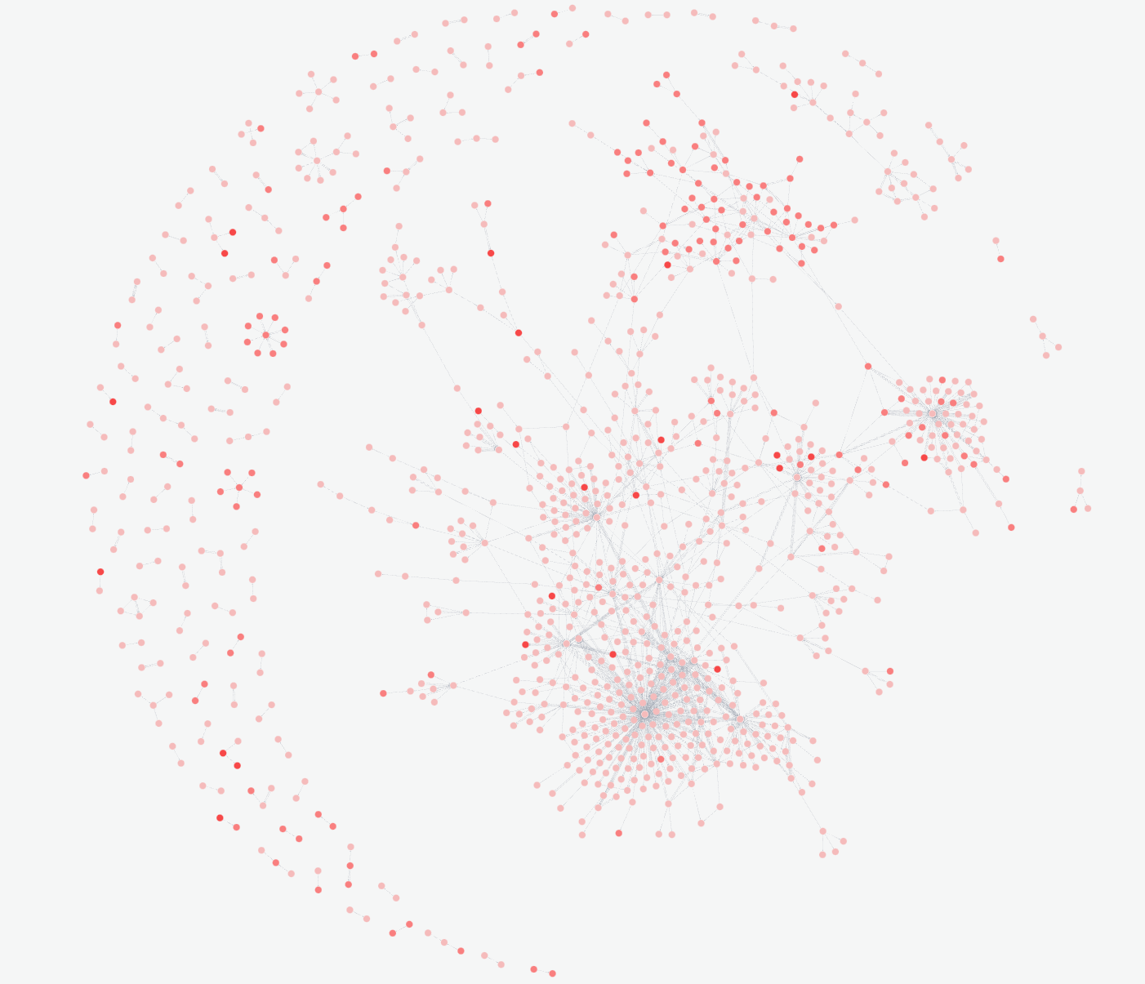
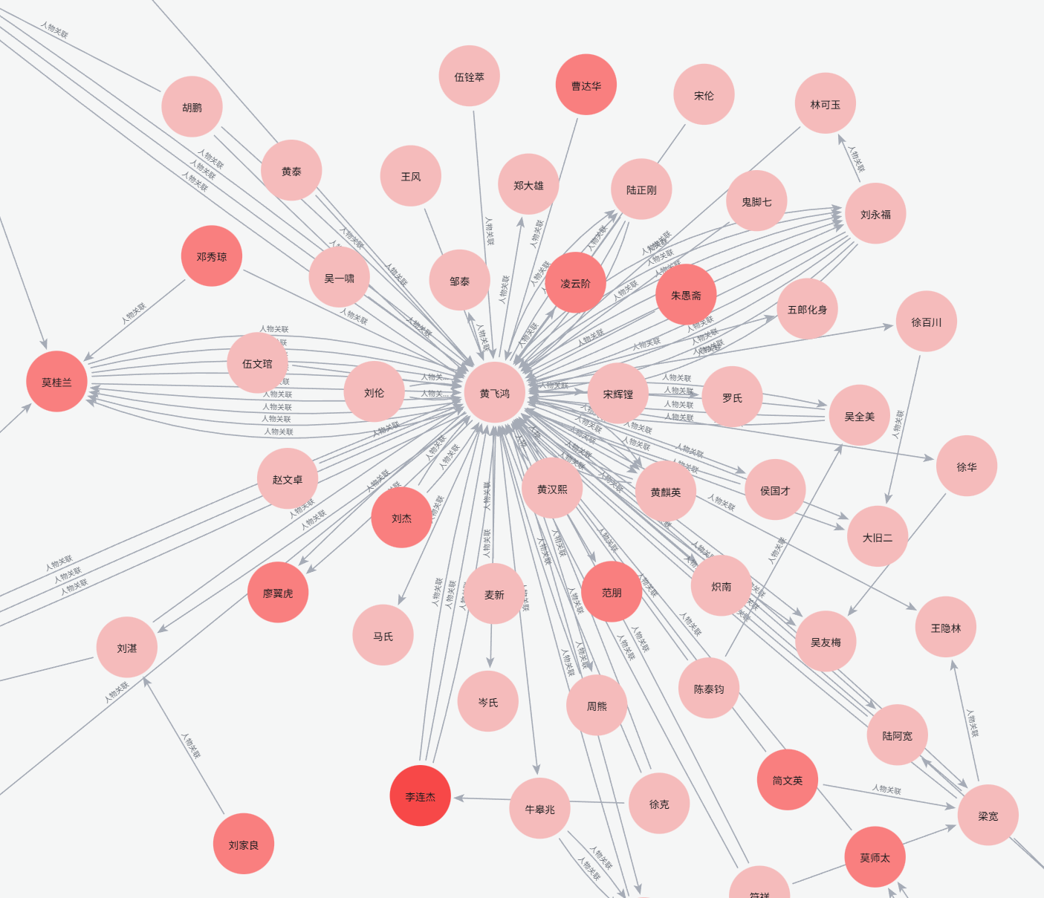
02 数据基础与处理方法
人物子图：文化记忆的关系化
人物网络把文本中的人物、地点、技艺和事件连接起来；以黄飞鸿为例，关系网络能够提示哪些地方叙事可被转译为旅游内容。
人物
人物关系进入图谱结构
地点
文化记忆可追溯到空间锚点
技艺
非遗与地方叙事发生关联
人物关联总图
黄飞鸿人物子图
第 4.3.2 节、图 4.3、图 4.4
孟帅 · 本科毕业设计答辩
08

